Slide 1
Hello tout le monde
Détendez-vous ont va pas coder…

Slide 2
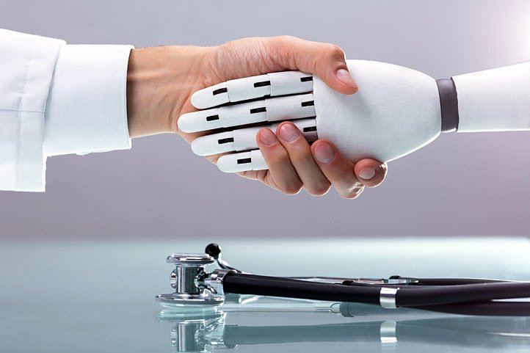
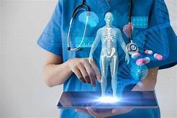

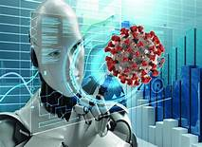

AI -en Médecine

Slide 3
AI -en Médecine
Qu'est-ce que l'intelligence artificielle en médecine ?
Expliquer c’est quoi l’intelligence artificiel pour des
sacrés développeuses web !!!
C’est vraiment nulle comme idée.
Passant au suivant.
www.youtube.com/watch?v=t6NYpEt3qj0

Slide 4
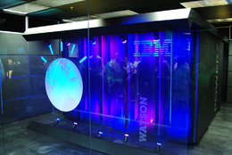
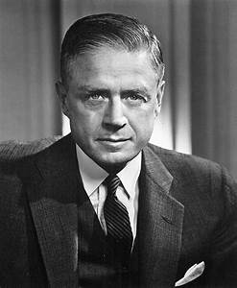
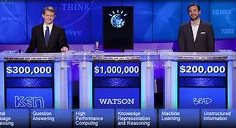
L’IA révolutionne la médecine
Watson
https://www.youtube.com/watch?v=ymUFadN_MO4

Slide 5
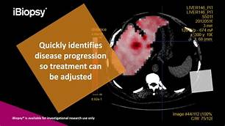
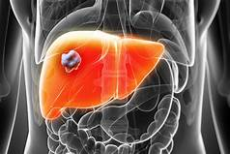
L’IA révolutionne la médecine
iBiopsy
l’IA améliore le diagnostic des cancers
https://youtu.be/E8-1aLyiSlg

Slide 6
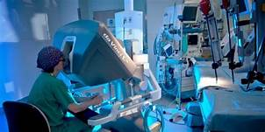
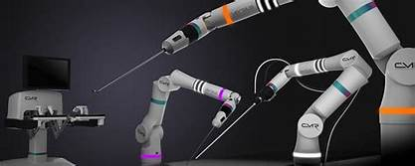
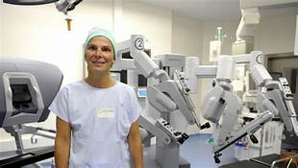
L’IA révolutionne la médecine
La chirurgie futuriste
https://youtu.be/9b41XHQmg34

Slide 7
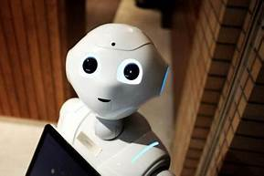
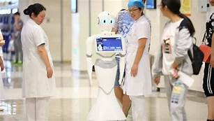
Xiaoyi
Un robot chinois diplômé en médecine
https://youtu.be/dm0QO_xesnc

Slide 8

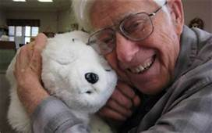

PARO
https://www.youtube.com/watch?v=LKFqKmauLEQ

Slide 9
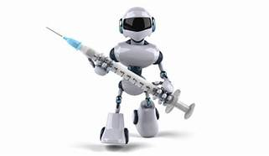
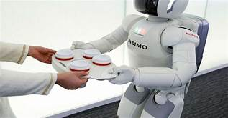
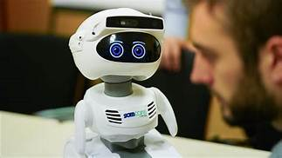
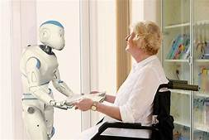
Robot de Covide
https://www.youtube.com/watch?v=9SzcjVXVMkc

Slide 10

Et c’est aussi la fin de ma prése...
Merci bien de votre attention.
https://www.youtube.com/watch?v=_sHxeYBiZsA
https://www.youtube.com/watch?v=29_-MDmma-4

